Slide 1





Slide 2








Slide 3


Slide 4
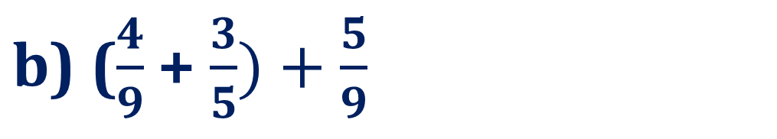
4
Tính bằng cách thuận tiện
a) 137 × 25 + 137 × 75
b) ($\frac{4}{9}$ + $\frac{3}{5})+\frac{5}{9}$
c) 124,46 + 98,31 + 75,54

Slide 5
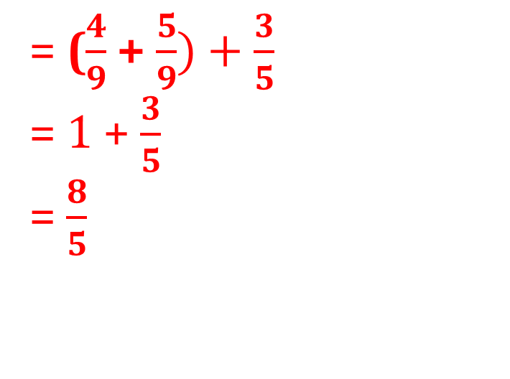
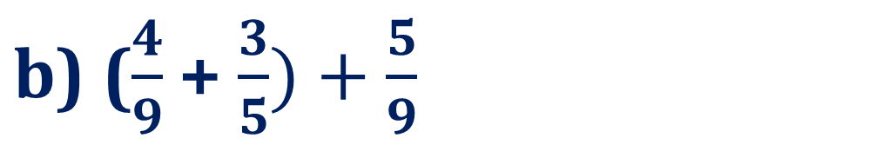
a) 137 × 25 + 137 × 75
b) ($\frac{4}{9}$ + $\frac{3}{5})+\frac{5}{9}$
= 137 × (25 + 75)
= 137 × 100
= 13 700
= ($\frac{4}{9}$ + $\frac{5}{9})+\frac{3}{5}$
= 1 + $\frac{3}{5}$
= $\frac{8}{5}$
c) 124,46 + 98,31 + 75,54
= (124,46 + 75,54) + 98,31
= 200 + 98,31
= 298,31

Slide 6
5
Tính
a) 14 giờ 36 phút + 5 giờ 15 phút | b) 10 giờ 15 phút – 6 giờ 30 phút
c) 4,5 giờ × 3 | d) 38,5 phút : 5

Slide 7
14 giờ 36 phút + 5 giờ 15 phút | b) 10 giờ 15 phút – 6 giờ 30 phút
c) 4,5 giờ × 3 | d) 38,5 phút : 5
= 19 giờ 51 phút
= 3 giờ 45 phút
= 13,5 giờ
= 7,7 phút

Slide 8


Ôn tập bài đã học
Chuẩn bị bài mới.

Slide 9


